Slide 1
Module 6 (10979E)
Introduction to Azure SQL Database Service
김 경 아

Slide 2
Presentor Info
Presentor : 김 경 아
PH : 010-7175-0935
Email : kka960602@gmail.com
Github : https://github.com/Kyeonga-Kim
Source URL)
-SQL in an Azure VM : https://docs.microsoft.com/ko-kr/azure/virtual-machines/windows/sql/virtual-machines- windows-sql-server-iaas-overview
-Azure SQL Database(=DBaaS) : https://docs.microsoft.com/ko-kr/azure/sql-database/
-MS Lab :https://github.com/MicrosoftLearning/10979-MicrosoftAzureFundamentals/blob/master/Instructions/10979F_LAB_AK_06.md

Slide 3




OUTLINE
What is Azure SQL Database Service?
- Azure SQL (=DBaaS)
- SQL in an Azure VM
Create SQL Server of Azure VM
Create Azure SQL / SQL Query
Question & Answer

Slide 4




What is Azure SQL Database Service ?
Azure SQL Database Service란? 범용 관계형 데이터베이스를 관리하는 서비스
[ Azure SQL (DBaaS) ]
PaaS 서비스 : 사용자 DB만 사용가능
가용성 99.995%
최대 100TB
서비스 종류
- Azure SQL Database
- Azure Database for MySQL
- Azure Database for PostgreSQL
- Azure Database for MariaDB
[ Azure VM의 SQL Server ]
IaaS 서비스 : SQL Server 엔진 완전 제어
가용성 99.99%
최대 256TB
서비스 종류
-SQL Server in an Azure VM
-MySQL in an Azure VM
-PostgreSQL in an Azure VM
*관계형 데이터베이스(RDBMS) : column(열)과 row(행)으로 저장되는 Table형태의 데이터베이스
*NOSQL: SQL뿐만 아니라 다양한 형태(해쉬, 딕셔너리, 리스트, 그래프)등 까지도 저장되는 데이터베이스

Slide 5
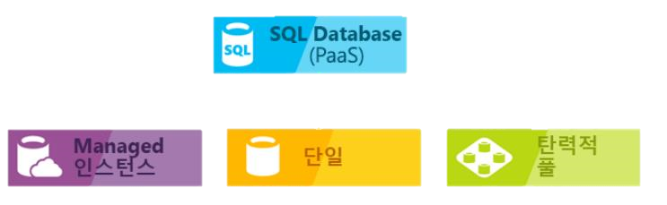
Azure SQL Database Service Options
Azure SQL Database의 배포 옵션
-Managed 인스턴스는 완전히 관리 되는 Microsoft SQL Server 데이터베이스 엔진의 인스턴스와 비슷합니다. 온-프레미스 SQL Server 데이터베이스를 Azure 클라우드로 쉽게 이동할 수 있도록 합니다.
- 단일 데이터베이스 는 완전히 관리 되는 격리 된 데이터베이스를 나타냅니다. 안정적인 단일 데이터 원본이 필요한 최신 클라우드 응용 프로그램 및 마이크로 서비스를 사용 하는 경우 이 옵션을 사용할 수 있습니다.
-탄력적 풀 은 CPU, 메모리 등의 공유 리소스 집합을 포함 하는 단일 데이터베이스 의 집합입니다. 단일 데이터베이스를 탄력적 풀로 이동하거나 탄력적 풀에서 제거하여 사용 요구가 다양하고 예측하기 어려운 여러 데이터베이스를 관리하고 크기를 조정합니다.

Slide 6

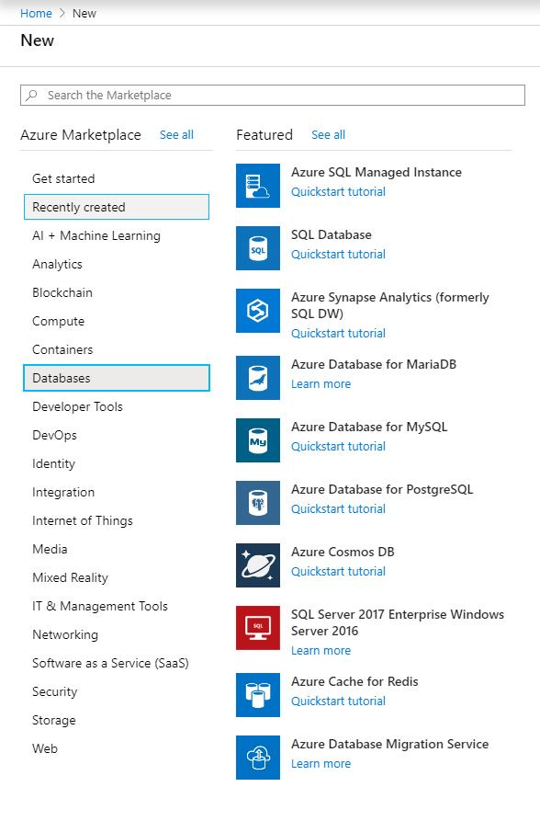
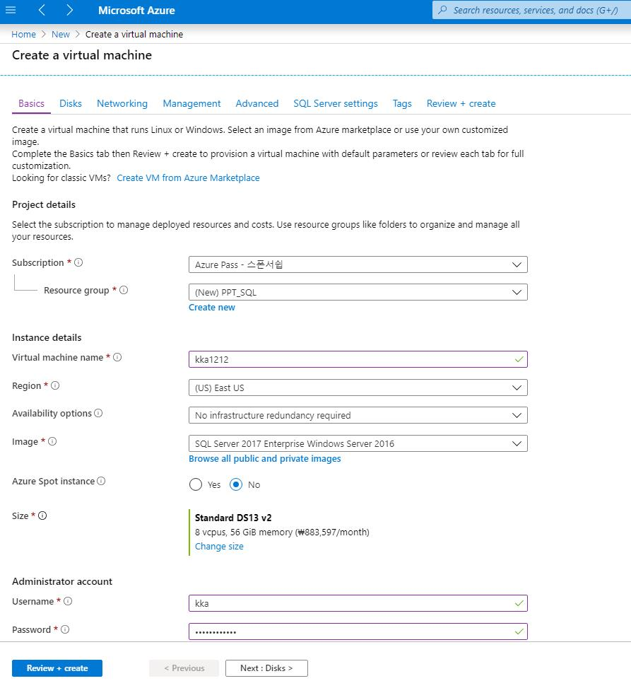
Create SQL in an Azure VM
Step1. SQL Server 2017 Enterprise Window Server 2016 VM 생성
*GiB(Giga binary byte): 2진법으로 계산된 용량
1024^3=2^30
*GB(Giga byte): 10진법 용량
1000^3=10^9
Size 일반적으로 Cpu 8개 , 56GiB memory 사용

Slide 7
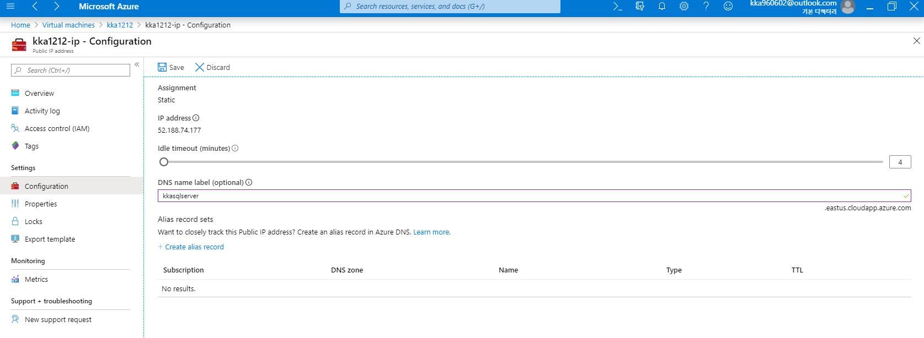
Step2. Ip-Configuration Setting

Slide 8
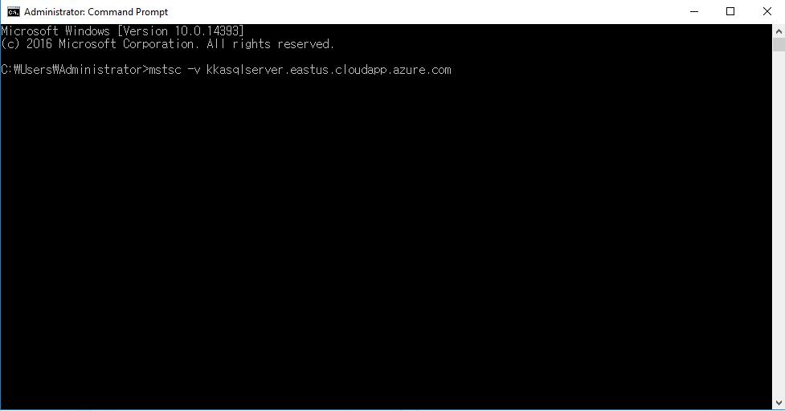
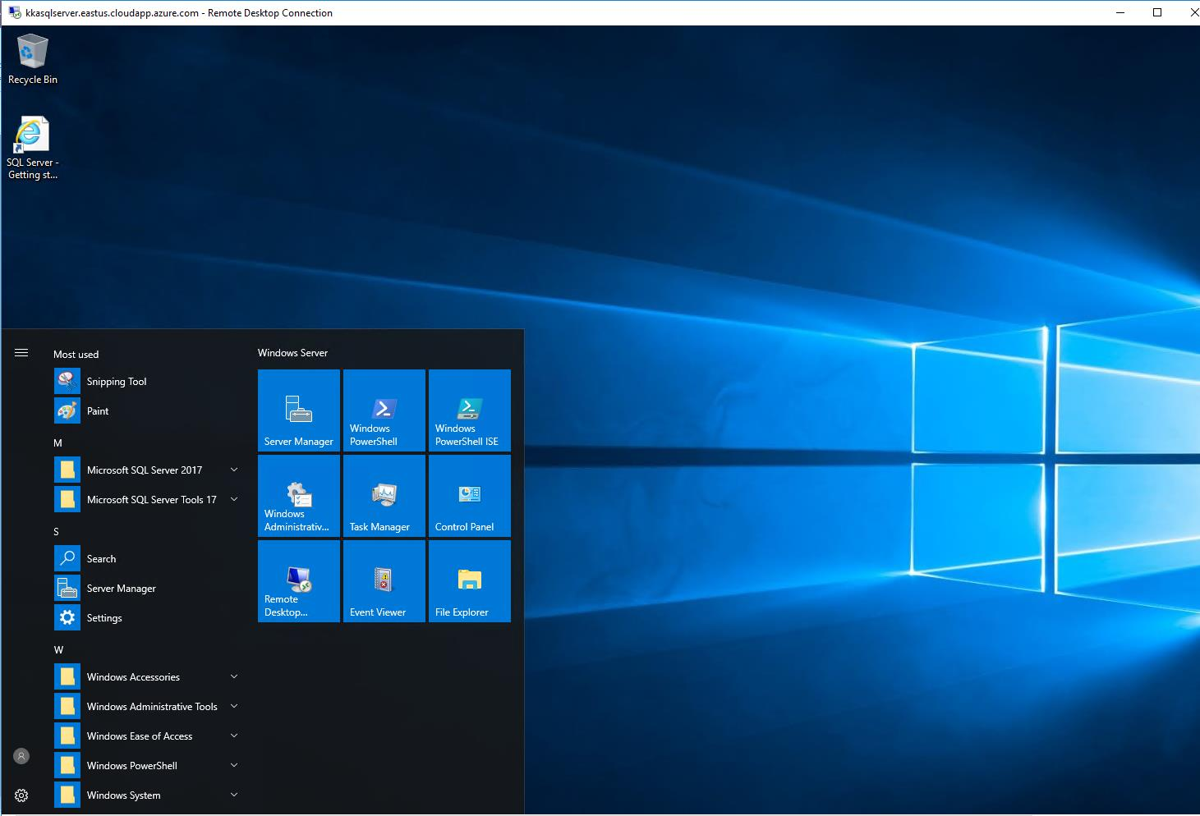
Step3. SQL Server VM 연결

Slide 9

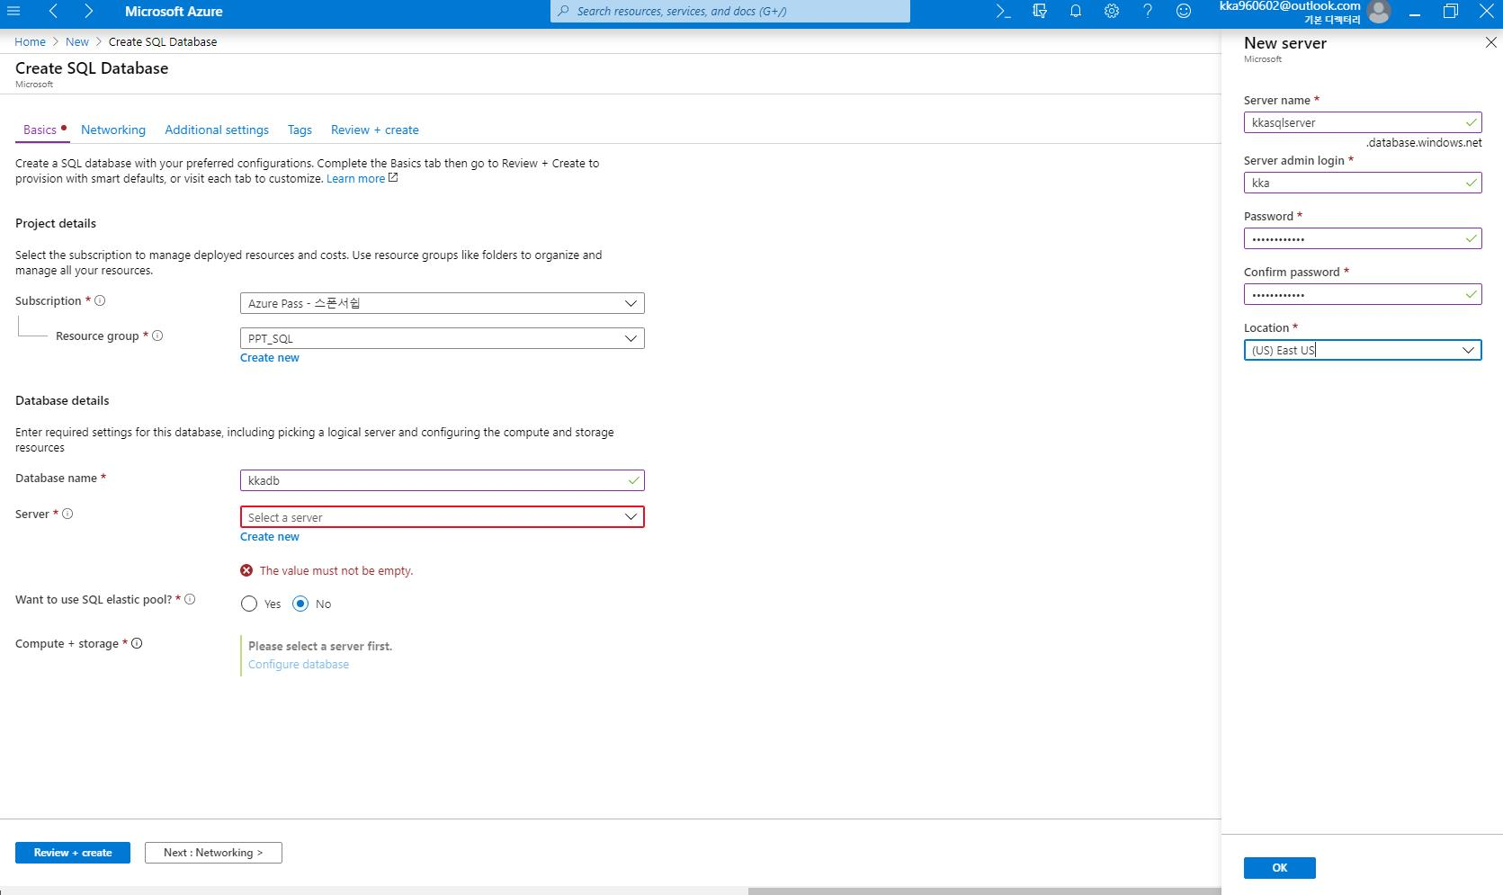
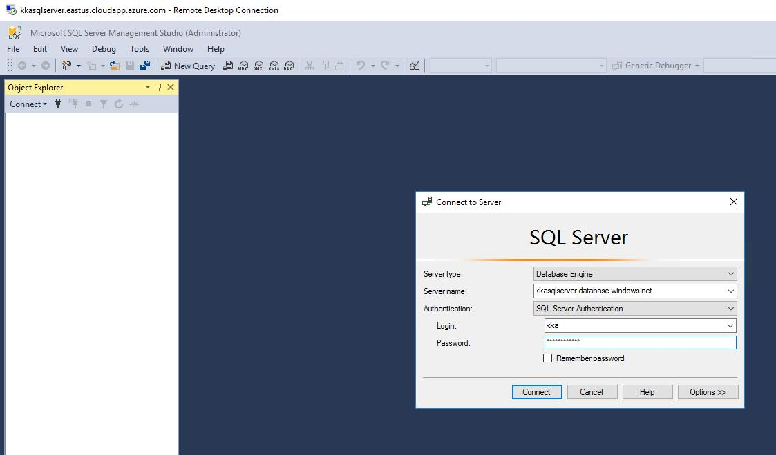
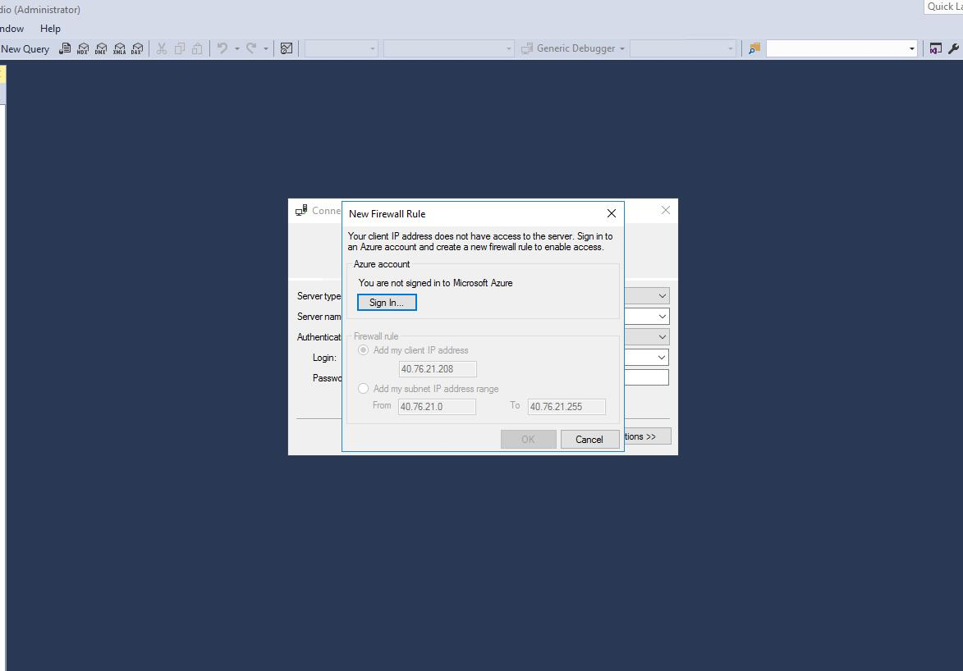
Create SQL Database
Step1. SQL Database 생성
*Authentication : Window Authentication / SQL Server Authentication
-Window Authentication : 윈도우에서 연결할때
-SQL Server Authentication : Server에서 연결할때
Firewall 셋팅 없이 접근, 실패!

Slide 10
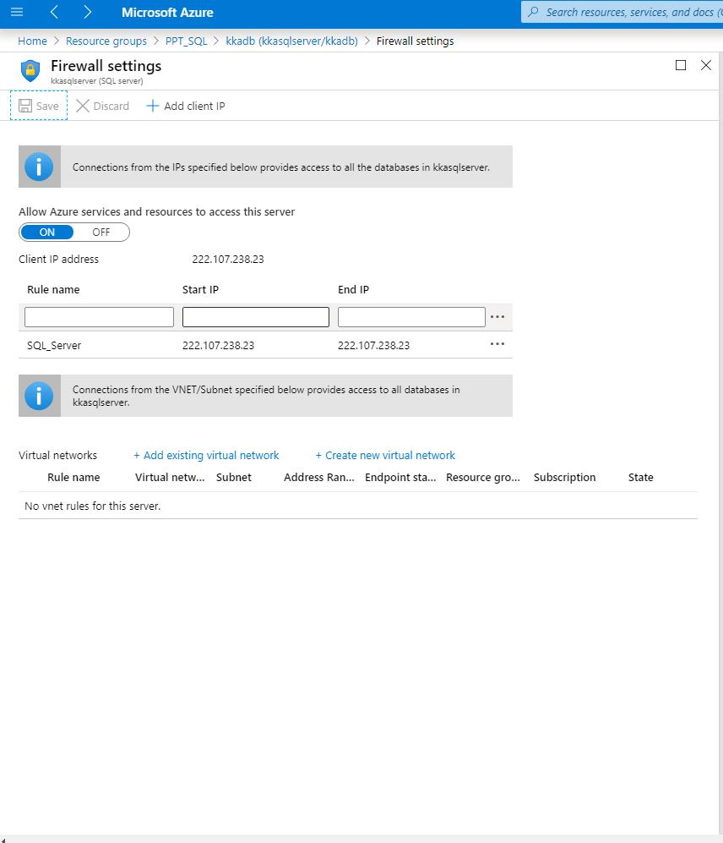
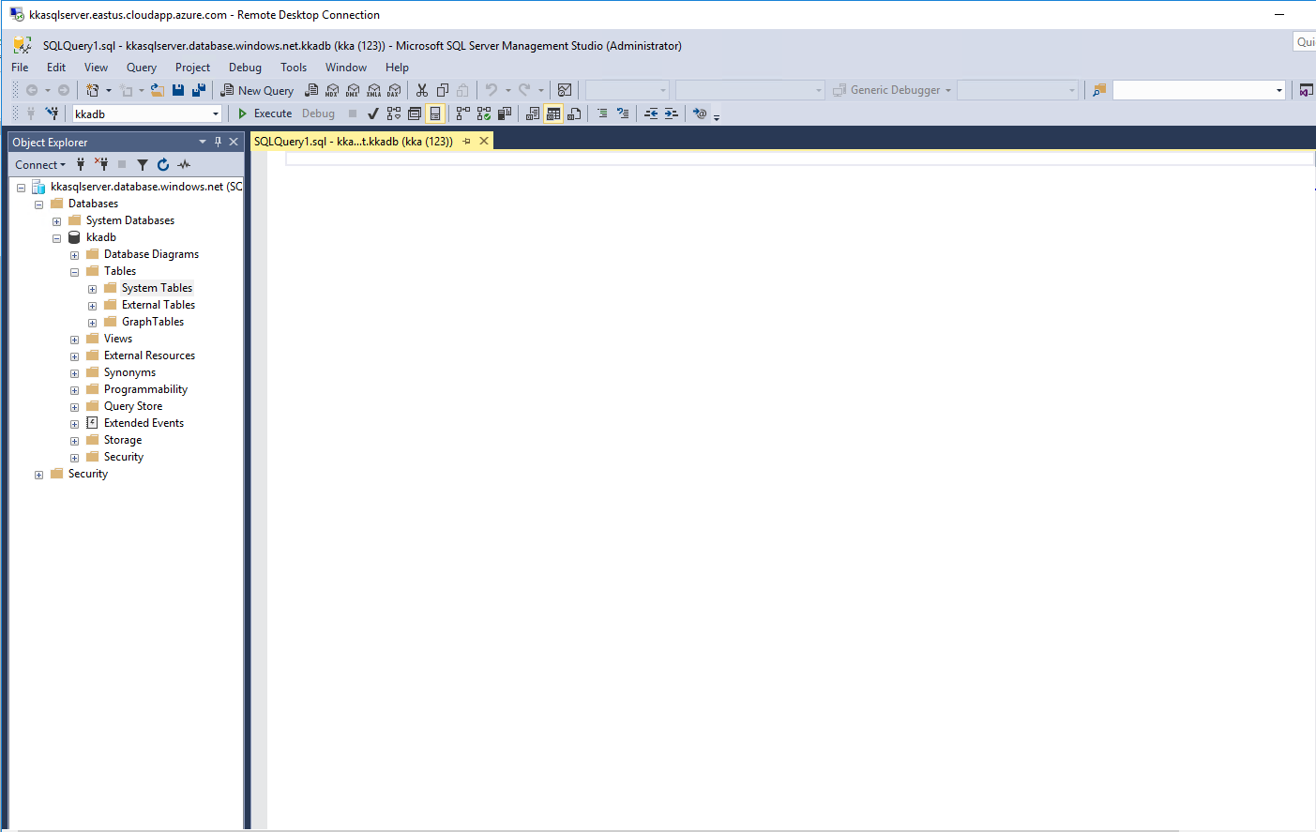
Step2. Firewall Setting (방화벽 설정)
SQL Server와 Connection 성공!!

Slide 11
What is SQL Query?
DDL(Data Definition Language)
- Create: 새로운 (Database, Table, Index, View등) 생성
- Drop: 존재하는 (Database, Table, Index, View등) 삭제
- Alter: 이미 존재하는 데이터베이스 개체 변경
DML(Data Manipulation Language)
- Select: 데이터 검색
- Insert: 데이터 삽입
- Delete: 데이터 삭제
- Update: 데이터 갱신
DCL(Data Control Language)
- Grant : 특정 데이터 베이스 사용자에게 수행권한 부여
- Revoke :특정 작업에 대한 수행권한 취소

Slide 12
Step3. SQL DDL (Data Definition Language) Query
Create Database DB이름;
Use DB이름;
Create Table Table이름;
Create Database MyDB1216;
go
// 새 데이터 베이스 생성
Use MyDB1216;
go
// 생성된 데이터베이스 사용
Create Table SqlTest1216
( idx int not null identity primary key,
name nchar(10) not null ,
age int,
pn int,
mail varchar(100) null );
go
// 새 테이블 생성
Column(열) 지정
- Index(목록) : Primary Key(기본키)
- Name(이름)
Age(나이)
PH(휴대폰번호)
Mail(메일주소) : Null값으로 지정

Slide 13
Step3. SQL DML (Data Manipulation Language) Query
Insert into Table명 Values();
Select *(모두) from Table명;
Insert into SqlTest1216 Values ('김경아','24','01071750935','kka960602@naver.com');
Insert into SqlTest1216 Values ('홍길동','28','01012345678','12345678@naver.com');
Insert into SqlTest1216 Values ('박놀부','50','01035681234','12345678@naver.com');
go
Select * from SqlTest1216;
go

Slide 14
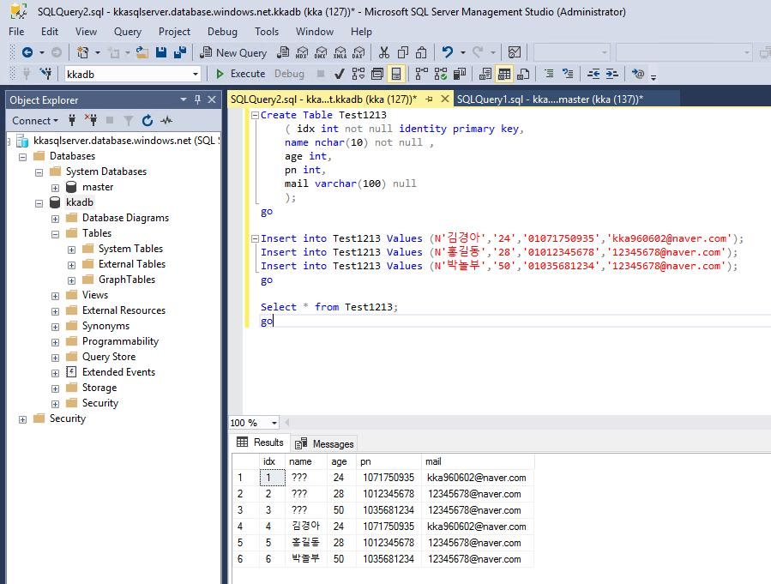
Step3 .SQL Query 구현

Slide 15

Question & Answer

Slide 16
Thank you

